Slide 1
Министерство образования Республики Мордовия
Портфолио
Скворцовой Оксаны Александровны
музыкального руководителя структурного подразделения «Детский сад № 18 комбинированного вида» МБДОУ «Детский сад «Радуга» комбинированного вида»
Рузаевского муниципального района

Slide 2
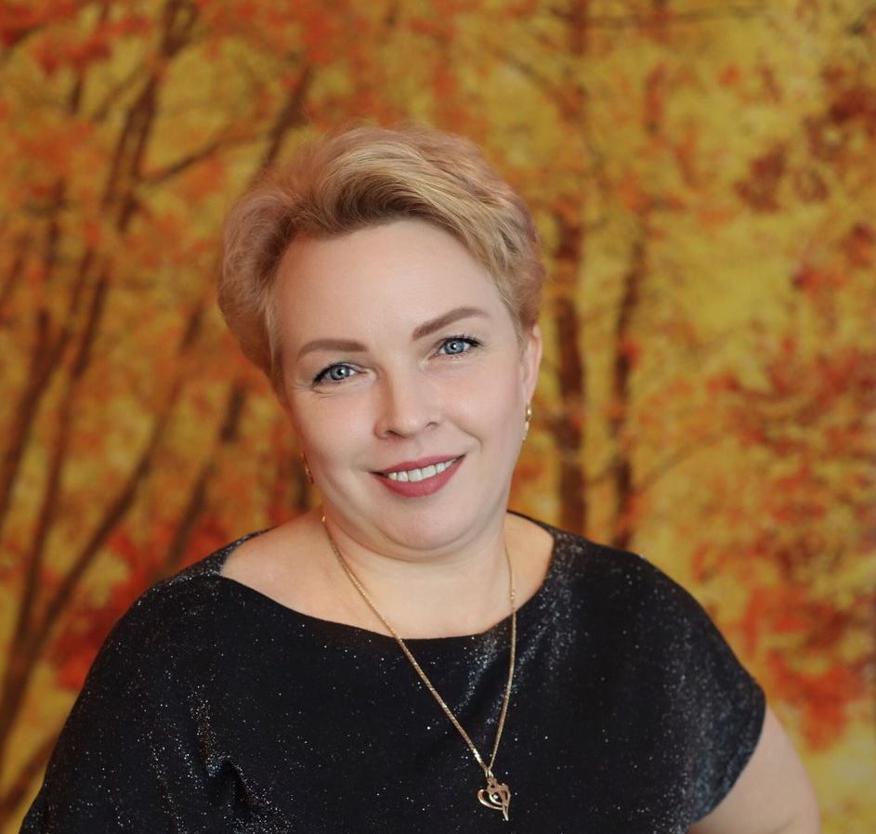
Дата рождения:17.09.1979года.
Профессиональное образование: Музыкальное училище им Л. П. Кирюкова, по специальности «Фортепиано».
Квалификация: «Преподаватель, концертмейстер».
Диплом УТ-1№101888, дата выдачи 15.06. 1998г.
Стаж педагогической работы: 13 лет.
Общий трудовой стаж:22 года.
Наличие квалификационной категории – первая квалификационная категория.
Дата последней аттестации: 23.05.2018г.

Slide 3
Педагогический опыт музыкального руководителя структурного подразделения «Детский сад №18 комбинированного вида» МБДОУ «Детский сад «Радуга» комбинированного вида» Рузаевского муниципального района» Скворцовой Оксаны Александровны представлен на сайте https://ds18ruz.schoolrm.ru/sveden/employees/19284/209812/

Slide 4
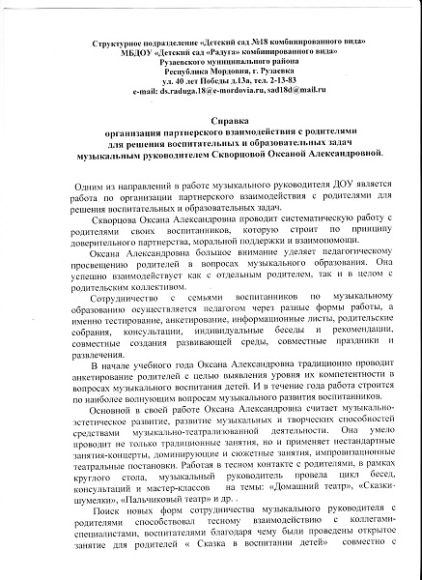
1. Организация партнёрского взаимодействия с родителями для решения воспитательных и образовательных задач.

Slide 5
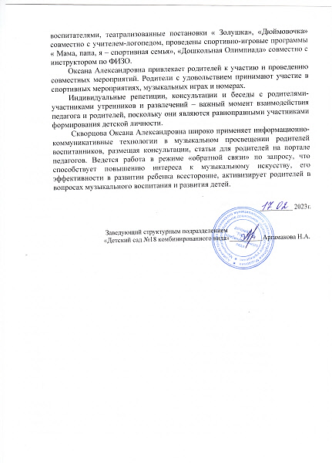

Slide 6
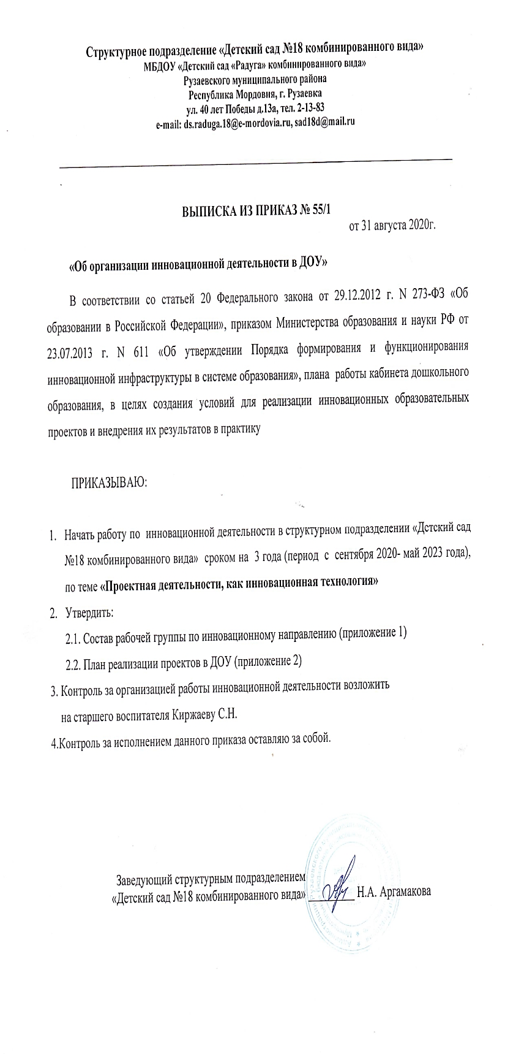
2. Участие в инновационной (экспериментальной) деятельности

Slide 7
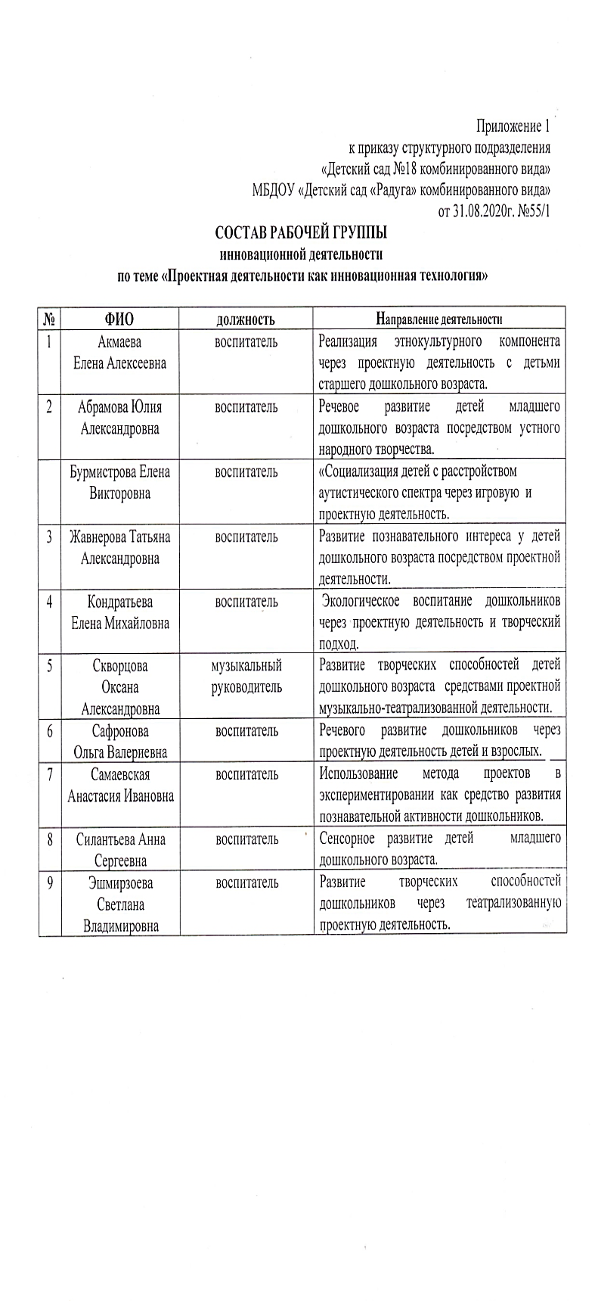

Slide 8
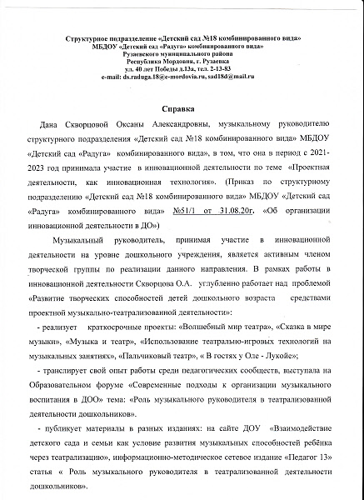

Slide 9
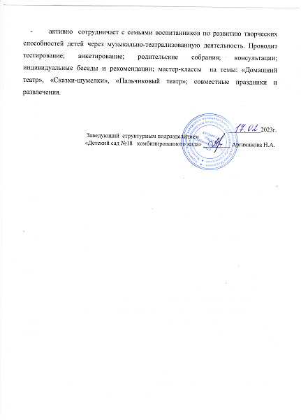

Slide 10
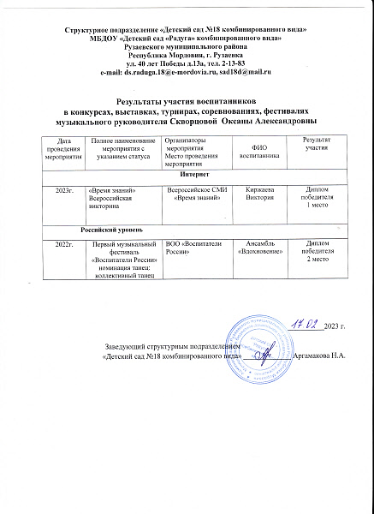
3. Результаты участия воспитанников в: конкурсах; выставках; турнирах; соревнованиях; акциях; фестивалях.

Slide 13
4. Наличие публикаций, включая интернет - публикации

Slide 14
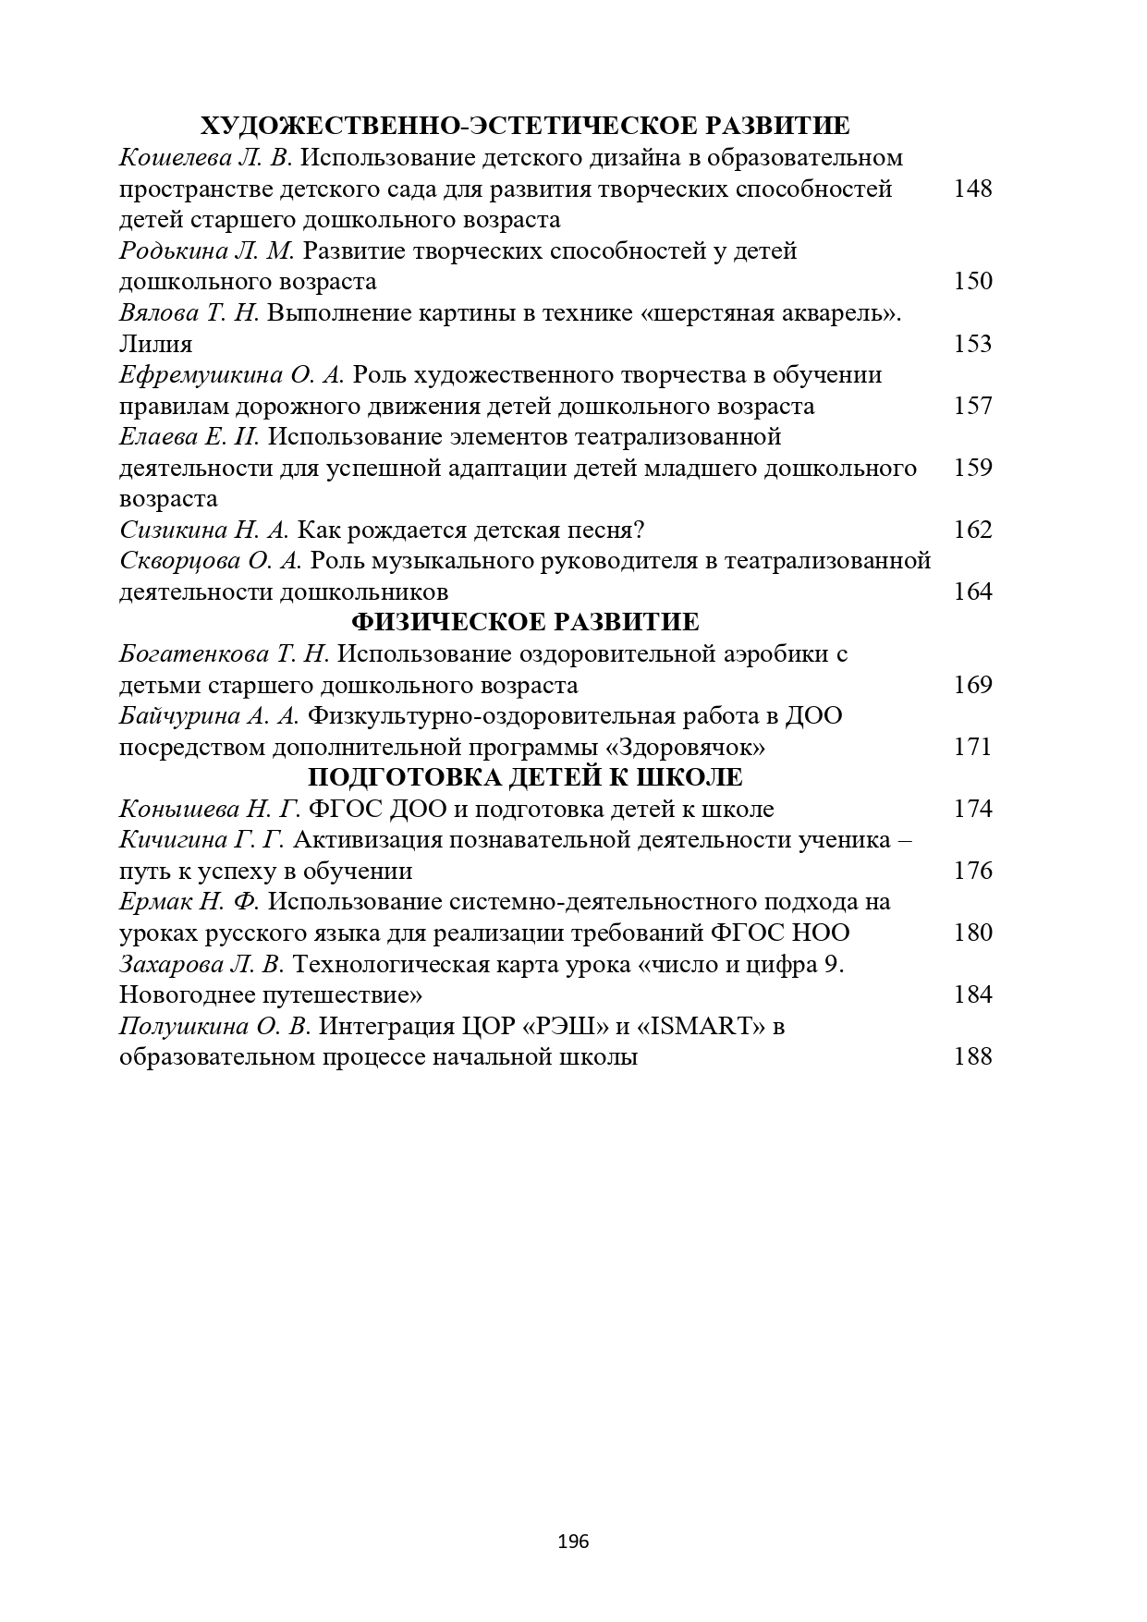

Slide 15
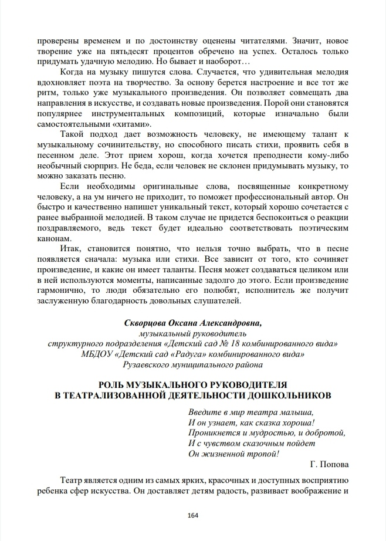

Slide 16
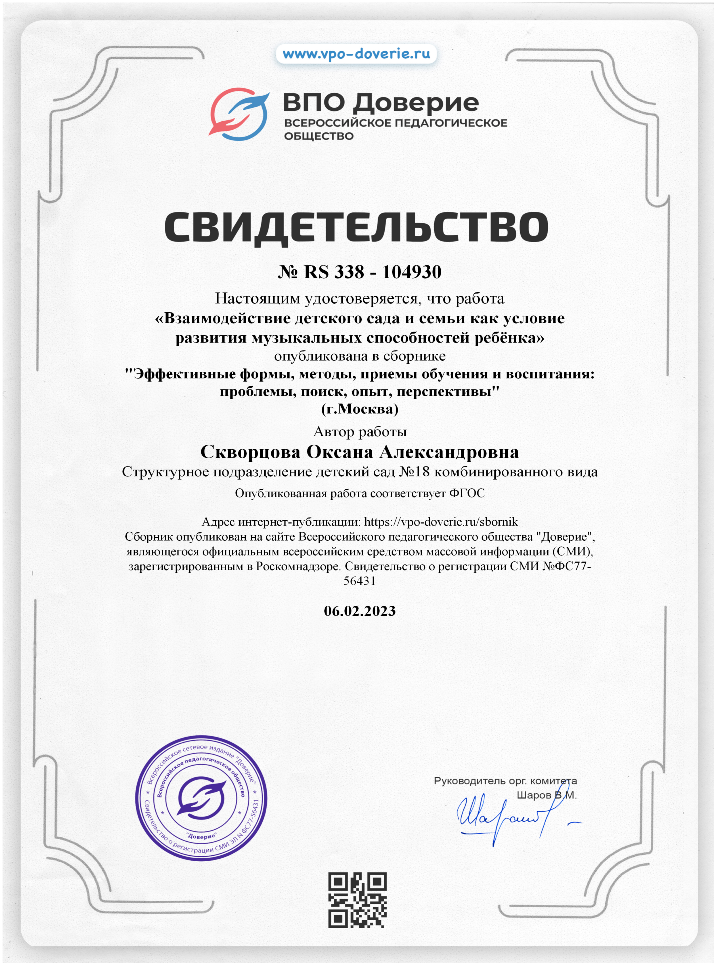

Slide 17
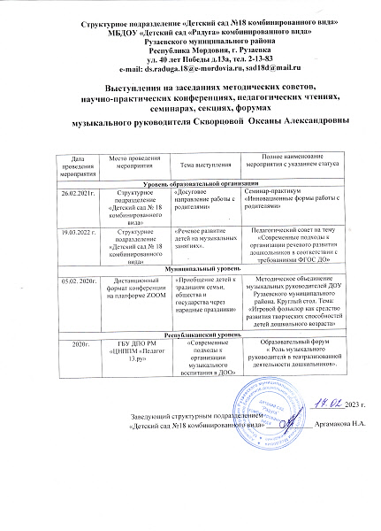
5. Выступление на заседаниях педагогических советов, научно-практических конференциях, педагогических чтениях, семинарах, секциях, форумах, радиопередачах ( очно).

Slide 18
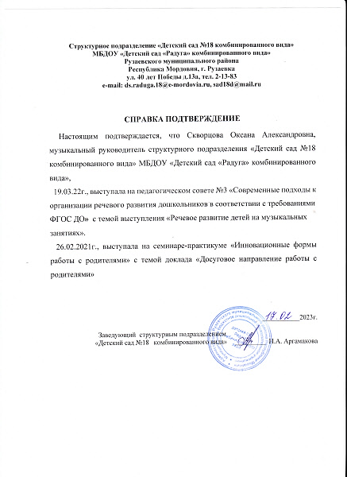

Slide 19
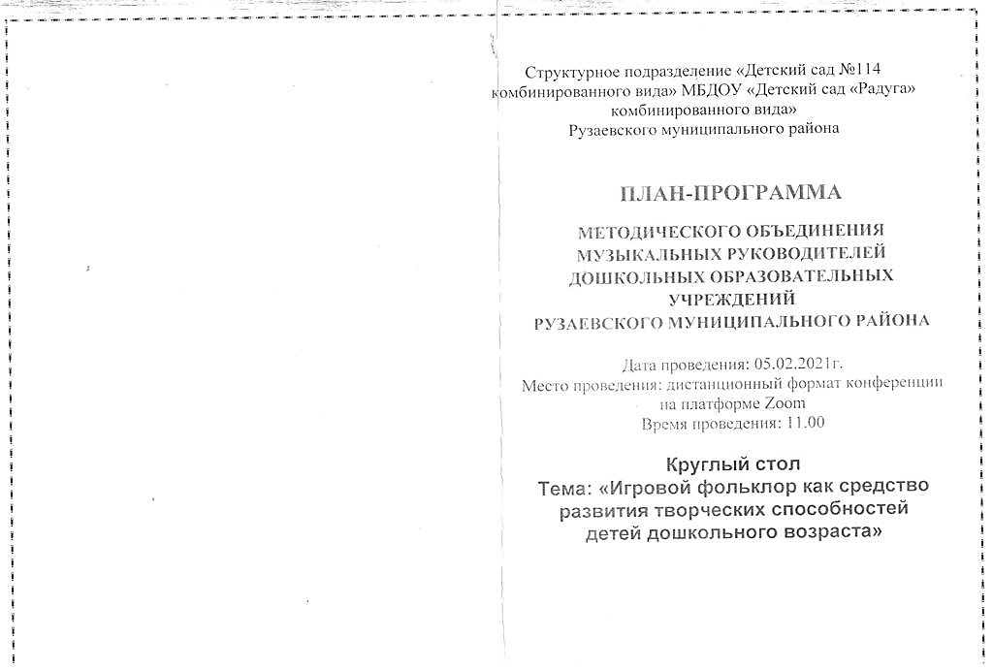
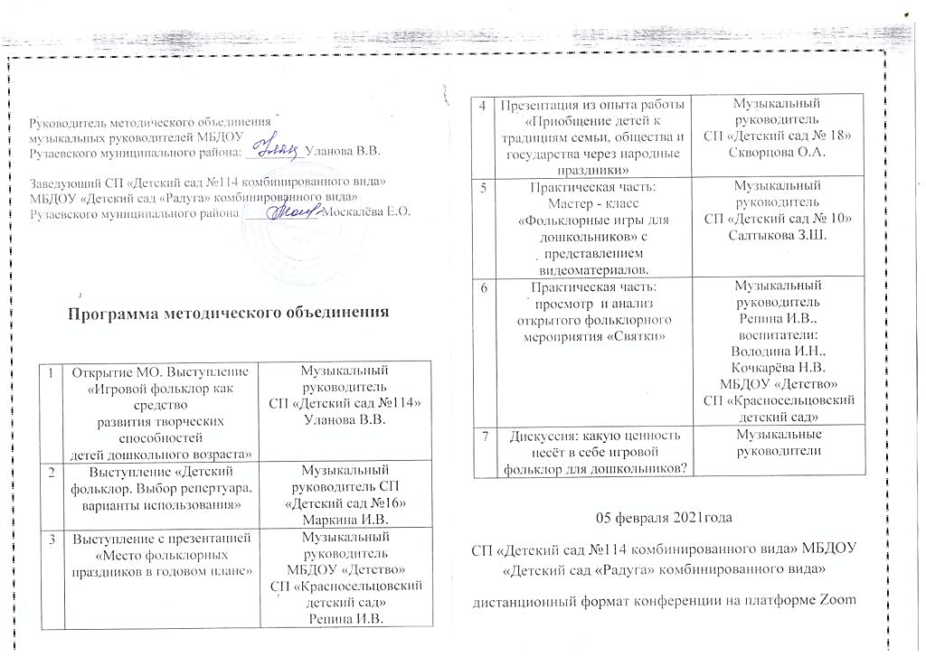

Slide 20
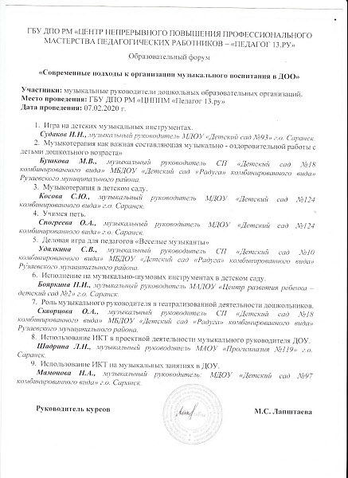

Slide 21
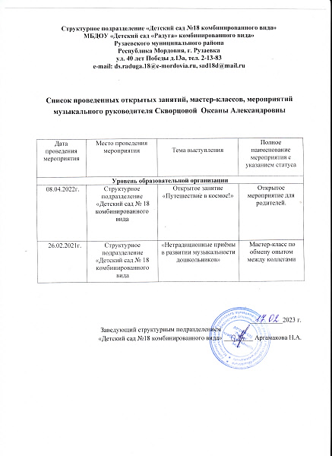
6. Проведение открытых занятий, мастер-классов, мероприятий

Slide 22
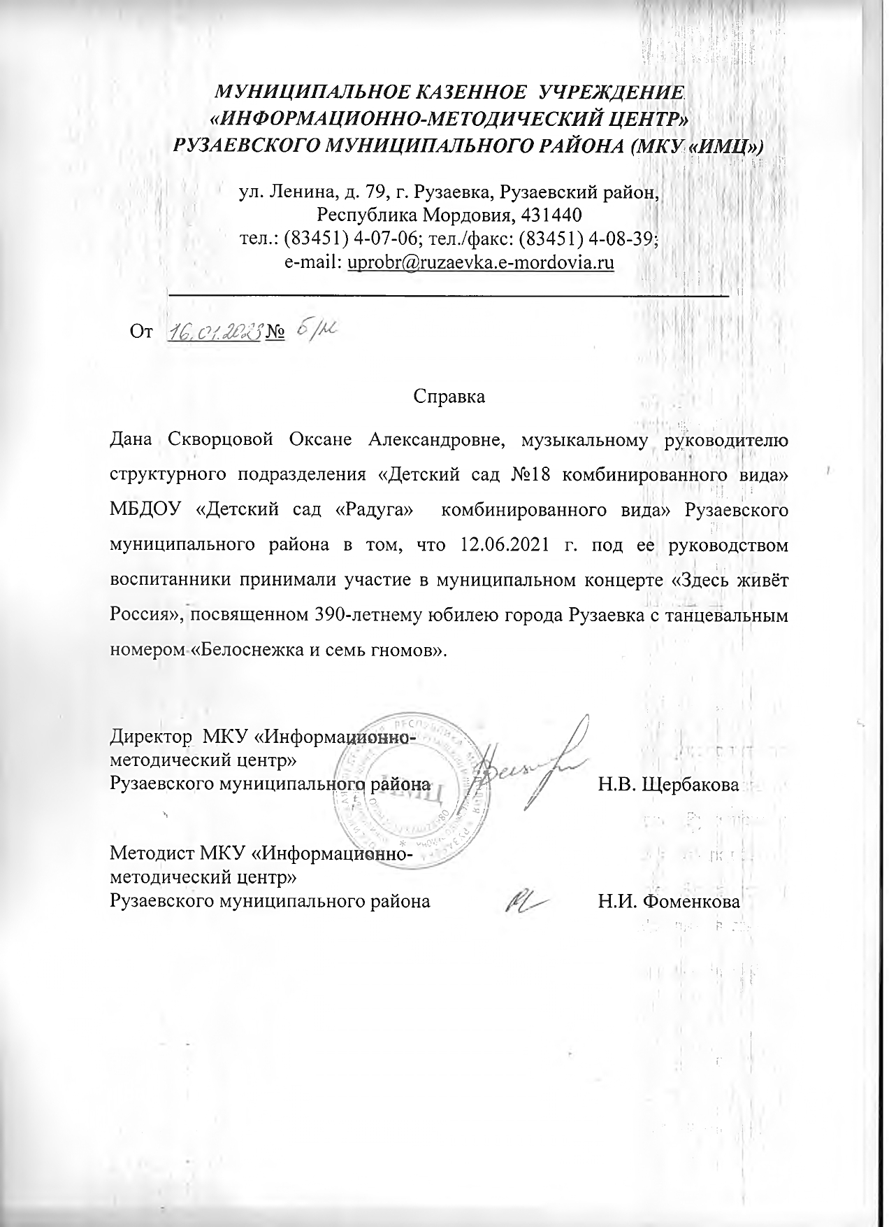
7. Общественно-педагогическая активность педагога: участие в комиссиях, педагогических сообществах, в жюри конкурсов.

Slide 23
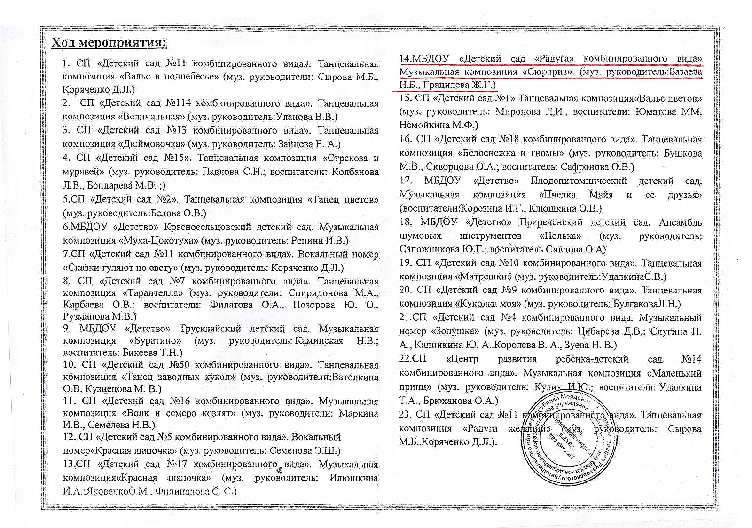

Slide 24
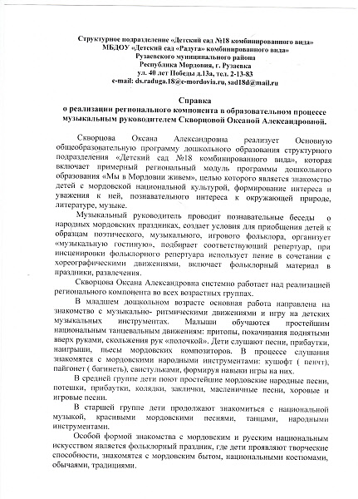
8. Реализация регионального компонента в образовательном процессе.

Slide 25
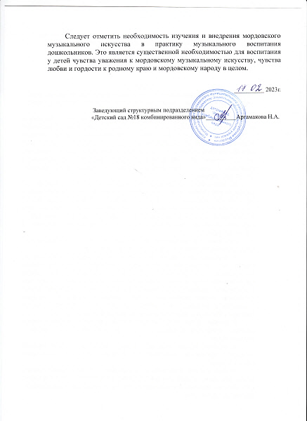

Slide 26
9. Участие педагога в профессиональных конкурсах

Slide 29
10. Награды и поощрения.

